Slide 1
제 11 장 내부통제시스템
제 1 절 내부통제시스템의 이해와 평가
제 2 절 내부회계관리제도
엑셀 : 엑셀로 원가계산

Slide 2
제 1 절 내부통제시스템의 이해와 평가
내부통제시스템의 정의
경영정보시스템과 회계정보시스템
통제목표
통제 및 내부통제에 관한 선행연구

Slide 3
1. 내부통제시스템의 정의
통제
통제란 종업원이 조직의 목표를 달성하도록 이끄는 방법으로, 행동할 확률을 증대 시키려는 조직적인 시도라고 정의한다.
경영통제, 재무통제, 내부통제,
자료처리통제, 회계통제

Slide 4
경 영 통 제 (management controls)
재 무 통 제 (financial controls)
내부통제(internal controls)
자료처리통제(data processing controls)
회계통제 (accounting controls)
통제의 종류와 내부통제의 위치

Slide 5
경영목표
업무수행
통제결과
피드백
피드백
성과평과
통제과정의 내용

Slide 6
통제목표
통제업무수행
내부통제결과
피드백
피드백
AIS성과평가
통제목표와 내부통제 및 성과평가와의 관계

Slide 7
(2) 내부통제시스템과 관련된 용어
내부통제 : 자산을 보호하고 회계자료의 신뢰성과 정확성을 보장하며, 경영정책을 준수하도록 촉진시키기 위하여 기업이 채택하는 조직계획 및 통합된 일체의 방법과 수단들로 구성
내부통제의 종류
일반통제
응용통제

Slide 8
내부통제의 분류
내 부 통 제 (IC:Internal controls)
일반통제
응용통제
정보시스템 개발,
획득, 유지 통제
정보시스템
운영통제
입력통제
처리통제
출력통제
경영통제

Slide 9
2) 내부통제 구조 (1/2)
통 제 환 경 (control environment)
통제절차 (control procedures)
회계제도 (accounting system)

Slide 10
2) 내부통제구조(2/2)
1> 통제환경 : 내부통제가 유효하게 운영되는지 여부를 판가름하는 중요한 요소이다.
주요요소 – 경영자의 방침, 조직구조, 감사위원회 및 내부감사, 권한과 책임의 위양에 따른 의사소통, 경영통제방법, 인사정책, 외부영향
2> 회계시스템 : 기업의 회계정보처리 방법이 컴퓨터를 이용하는 경우에는 감사증적을 어떻게 확보하느냐가 중요한 문제이다.
3> 통제절차 : 통제절차에는 승인절차, 업무분장, 문서화와 기록, 물리적 통제, 내부검증의 5가지로 구성된다. 승인절차는 일반승인과 개별승인으로 나누어 진다.

Slide 11
금융기관 EDP 내부통제시스템의 통제환경
이사회와 감사
금융기관 EDP 내부통제 절차
조직 구조
업무의 분장
내부검증기능
금융기관의 회계제도
회계 처리 규정
회계 감사 규정
전산업무 처리집
경영 통제
정보시스템획득
통 제
정부의 금융정책
각 감독원의
규제, 감독
승인절차와 규정
금융기관 EDP 내부통제시스템의 구조

Slide 12
(3) 내부통제시스템
내부통제시스템(ICS:internal control system)을 일반시스템 이론처럼 하나의 시스템이라고 Baggett(1983)이 주장하였다. 동시에 EDP내부통제시스템을 경영 및 회계시스템을 포함하는 하나의 총체적인 통제시스템으로 인식하여 매우 포괄적으로 넓혀 정의 하였다.

Slide 13
조직시스템 환경 (Organization System Environment)
EDP 내부통제 시스템
경영정보시스템(MIS)
회계정보시스템(AIS)
EDP 내부통제시스템과 조직시스템과 하위시스템의 관계

Slide 14
2. 경영정보시스템과 회계정보시스템
경영정보시스템은 조직 내에서 운영, 관리, 분석 및 의사결정기능을 지원하기 위하여 정보를 제공하는 통합된 사용자-기계 시스템이다.
회계정보시스템은 경제적 자료를 유용한 정보로 변형시키기 위하여 설계된 사람들과 설비와 같은 자료의 집합체로 이 정보는 조직의 활동을 위한 계획과 통제를 도와주기 위해 폭 넓고 다양한 이용자들에게 이용 가능하도록 되어야 한다.

Slide 15
3. 통제목표(Control objectives)
통제목표 란 내부통제의 목적을 달성하기 위해 설정된 것으로 자료의 정확성, 안전성, 적시성, 효과성, 경제성 자료처리 자체의 효율성을 보장하는 것이라고 할 수 있다.

Slide 16
통제목표
통제절차
타당성
완전성
정확성
자산보호
회계책임
승인절차
○
○
○
업무분장
○
○
○
○
○
문서 및 기록
○
○
○
○
○
물리적 통제
○
내부검증
○
○
○
○
○
내부통제의 목표와 통제절차 간의 관계

Slide 17
4.IT 내부통제
(1)IT 내부통제의 필요성
(1) 감사인들에게 전자자료통제의 설계와 운영의 효과성에 관한 전자증거를 수집하기 위해 특정상황에서 강요한 것을 강조하는 SAS No. 80 개념의 구현과 확장하고, (2) 정보기술이 내부통제, 증빙물, 내부통제의 이해, 통제위험 평가에 영향을 주는 방법을 기술하는 것이다. (3) 정보기술의 내부통제 효익과 위험을 기술하고 정보기술이 내부통제요소 특히 통제활동, 정보와 통신 요소에 영향을 미치는 방법을 기술하고, (4) 특별한 기술이 감사에 관한 컴퓨터 처리의 효과를 고려하고 통제를 이해하며 감사절차를 설계하고 수행하기 위하여 필요한지를 결정하는 지침을 제공하며, (5) 표준이고 발생 입력과 비표준, 비발생적 입력이 승인받고 완전하며 올바르게 기록되었다는 것을 확신시키는 통제를 포함하는 방법을 이해하는 필요성을 분명히 하기 위한 것

Slide 18
내부통제요소(internal control components)
① 통제환경(control environment):기업의 핵심인 사람-그들의 정직성, 윤리적 가치와 경쟁력을 포함하는 속성과 그들이 운영하는 환경을 말한다. 이는 실체를 움직이는 엔진이고 모든 것들의 기초가 되는 것이다.
② 위험평가(risk assessment):실체는 그들이 직면한 위험을 인지하고 다루어야 한다. 판매, 생산, 마케팅, 재무 기타 활동이 통합되어진 목표를 설정하고 조직은 조화롭게 운영되어야 한다. 조직은 관련된 위험을 인지하고 분석하며 관리할 도구를 설정하여야만 한다.
③ 통제활동(control activities):통제정책과 절차가 실체의 목표를 효과적으로 달성하기 위해 위험을 언급할 필요를 경영자에 의해 인지되는 활동을 확실히 하는 것을 설정하고 실행하여야 한다.
④ 정보와 통신( information and communication):통제활동들의 주변에는 다양한 정보와 통신시스템이 있다. 이들은 실체의 사람들에게 운영을 수행하고 관리하며 통제하는데 필요한 정보를 포착하고 교환하도록 해준다.
⑤ 감독(monitoring):전체 프로세스는 감독되어져야 하는데 필요하다면 수정을 가한다. 이런 식으로 시스템은 환경이 정당화되는 것처럼 극적이고 변화하게 작동할 수 있다.

Slide 19
5. 내부통제시스템의 강점.약점 평가
내부통제수준의 평가
1) 통제표의 사용
통제수준을 평가하기 위해 사용되는 표로서 가로축에 필요한 통제를 세로축에 위험 또는 오류를 기록하여 평가하는 도구이다.
2) 고려해야 할 사항
1> 통계의 상관관계
2> 보충 내지 중복 통제
3> 합목적적인 정보만 사용한다.
4> 증거 분석의 기법을 활용한다.

Slide 20
(2) 내부통제시스템 평가의 관점
내부통제시스템의 안전성
내부통제시스템의 효과성
내부통제시스템의 효율성
내부통제시스템 평가의 정리
시스템의 인간 존중성
시스템의 안전성
시스템의 효과성
시스템의 경제성
시스템의 효율성

Slide 21
제 2 절 내부회계관리제도
내부회계관리제도의 개요
내부회계관리제도의 평가
내부회계관리제도 설계의 문서화

Slide 22
1. 내부회계관리제도의 개요
내부회계관리제도의 범위
1) 자산의 보호
2) 부정방지 프로그램
(2)내부회계관리제도의 설계 및 운영
1) 통제환경
2)위험평가
3)통제활동
4) 정보와 의사소통
5)모니터링

Slide 23
2. 내부회계관리제도의 평가
내부회계관리제도의 평가의 의의
주식회사의 외부감사에 관한 법률(이하 "외감법"이라 함) 제2조의2 에서는 내부회계관리자가 매 반기마다 이사회 및 감사(위원회)에게 당해 회사의 내부회계관리제도의 운영실태를 보고하고, 감사(위원회)는 매 사업연도마다 내부회계관리제도의 운영실태를 평가하여 이사회에 보고하도록 규정하고 있으며, 모범규준에서는 경영진은 체계적이고 합리적인 평가 절차를 개발하여 내부회계관리제도를 평가하여야 하며, 충분한 문서화를 통해 그 근거를 마련하도록 하고 있다.

Slide 24
2. 내부회계관리제도의 평가
2) 내부회계관리제도의 평가
1) 하향식 접근방법 또는 위험중심의 접근방법(Top-Down / Risk-Based Approach)의 적용
2) 내부회계관리제도의 평가 대상
1) 통제환경
2)위험평가
3)통제활동
4) 정보와 의사소통
5)모니터링

Slide 25
2. 내부회계관리제도의 평가
3) 내부회계관리제도의 평가 절차
전사적 수준에서의 내부회계관리제도 파악
유의한 계정과목 및 주석정보의 파악
경영자 주장의 식별
유의한 업무프로세스 파악 및 평가 대상 사업단위의 결정
내부회계관리제도 설계의 효과성 평가
내부회계관리제도 운영의 효과성 평가
4) 내부회계관리제도의 평가 시기
5) 내부회계관리제도의 효과성 평가

Slide 26
3. 내부회계관리제도 설계의 문서화
통제목표 또는 위험
통제활동
관련 계정과목 및 경영자 주장
통제의 속성

Slide 27
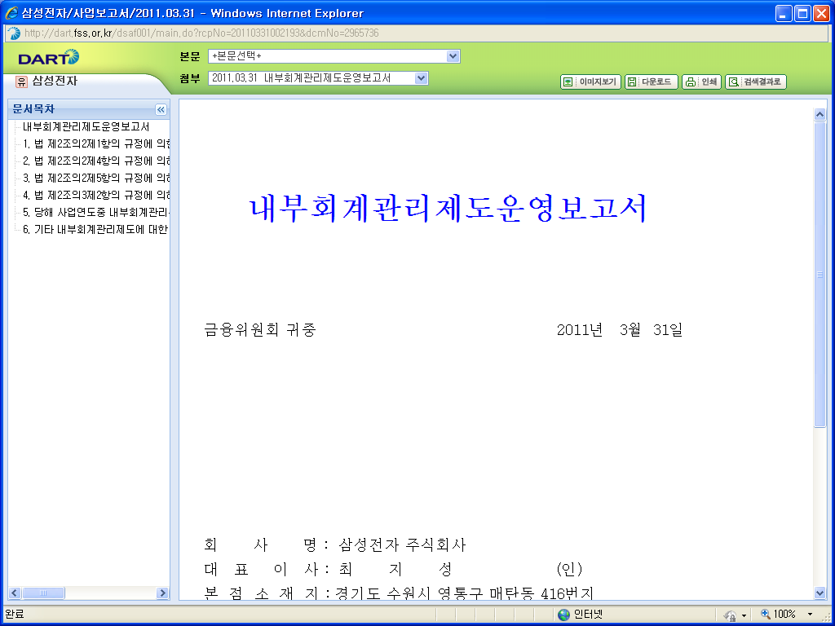
내부회계관리제도운영보고서(전자공시시스템)

Slide 28
질의 및 응답

